Slide 1
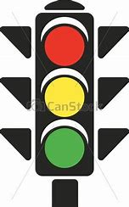
אדום = ממש סכנה
צהוב =חצי סכנה
ירוק = סבבה GO

Slide 2

לעצור לפני שהפה שלנו מוציא דברים שיפגעו באחרים
או התנהגות מסוכנת

Slide 3

לפני שפונים ועושים משהו לזכור שיש עוד דרך אפשרית

Slide 4

תן זכות קדימה
לחבר שלך
תוותר בשבילו
תהיה נחמד/ה

Slide 5

חניה
Parking
לנוח
תנוחי רגע
מותר לך גם לנוח

Slide 6

מכבדים את האחר
ואיפה שאסור להיכנס
לא נכנסים
מכבדים את הגוף של האחר
רגישים לאחרים
לא נכנסים למקומות שהם שלו/ה

Slide 7

האט
תוריד גז
תוריד ווליום
אתה רועש ומשתגע יותר מדי

Slide 8

בית זה המקום הכי בטוח בעולם
הכי שקט
לחזור
הביתה

